Slide 1


Smart Green Monitoring System
Sistemas Computacionais e Segurança
Professor Robson Calvetti
Projeto:
SMGS - Soluções IoT para uma cidade mais sustentável
Guilherme Sales de Andrade - 825125938
Lucas Gabriel Hora Benetti - 825134041
Yago Henrique da Silva Santos - 825140992
Matheus Ortiz - 825149730
Lucas Matheus Alves Sena – 82512336
Fabrício dos Santos Sampaio - 825142856

Slide 2
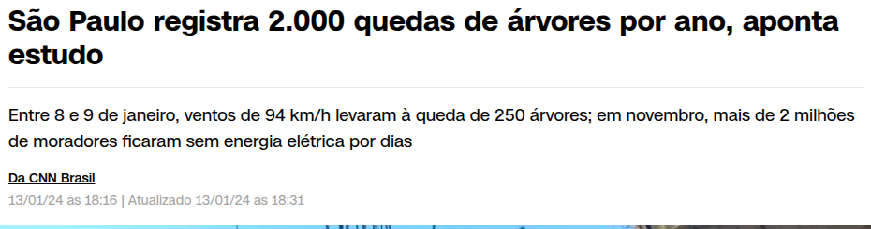
CASO REAL
Fonte:https://www.cnnbrasil.com.br/nacional/sao-paulo-registra-2-000-quedas-de-arvores-por-ano-aponta-estudo/#goog_rewarded

Slide 3
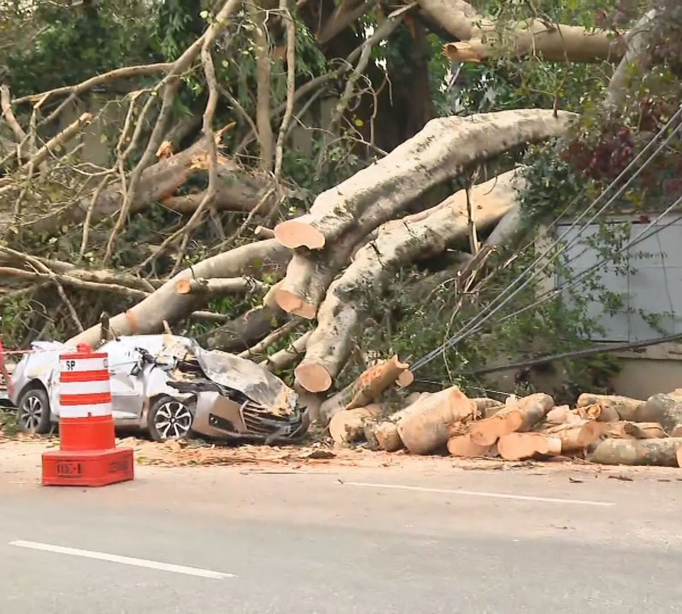
Ocorrências
Queda de energia
Danos materiais
Danos a pessoas
Engarrafamentos
Enchentes

Slide 4




1.
TreeWatch (Monitoramento de Árvores)
Problema: A inspeção visual tradicional de árvores é subjetiva e lenta.
Solução: O sistema TreeWatch usa sensores (fluxo de seiva e diâmetro) para detectar estresse em árvores antes que os sinais fiquem visíveis.
Vantagem: Maior precisão e antecipação de riscos.
INSPIRAÇÕES
2.
Monitoramento Estrutural (Adaptação Urbana)
Princípio: Sensores de inclinação, deformação e vibração já são usados em obras (pontes, edifícios) com Machine Learning para prever falhas estruturais.
Aplicação Urbana: Adaptar esses princípios para o monitoramento contínuo e preditivo da saúde das árvores na cidade.
Objetivo: Transformar a inspeção em um processo objetivo, rápido e capaz de evitar acidentes.

Slide 5

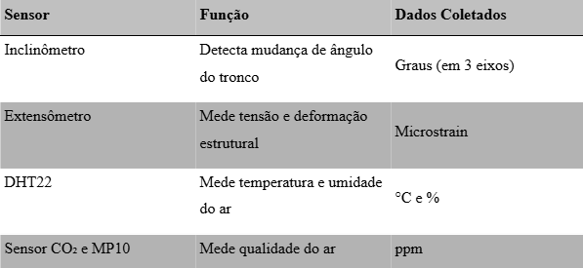
FUNCIONALIDADES
Sensores para medir inclinação da árvores, deformação do tronco, temperatura e umidade do ar e do solo
Pontos de roteamento de dados do sensores para a nuvém
Servidor onde é realizado o tratamento dos dados e aplicação de modelo Machine Learning para previsão de risco de queda
Interface Gráfica para visualizar os dados, métricas e índices de grau de risco

Slide 6
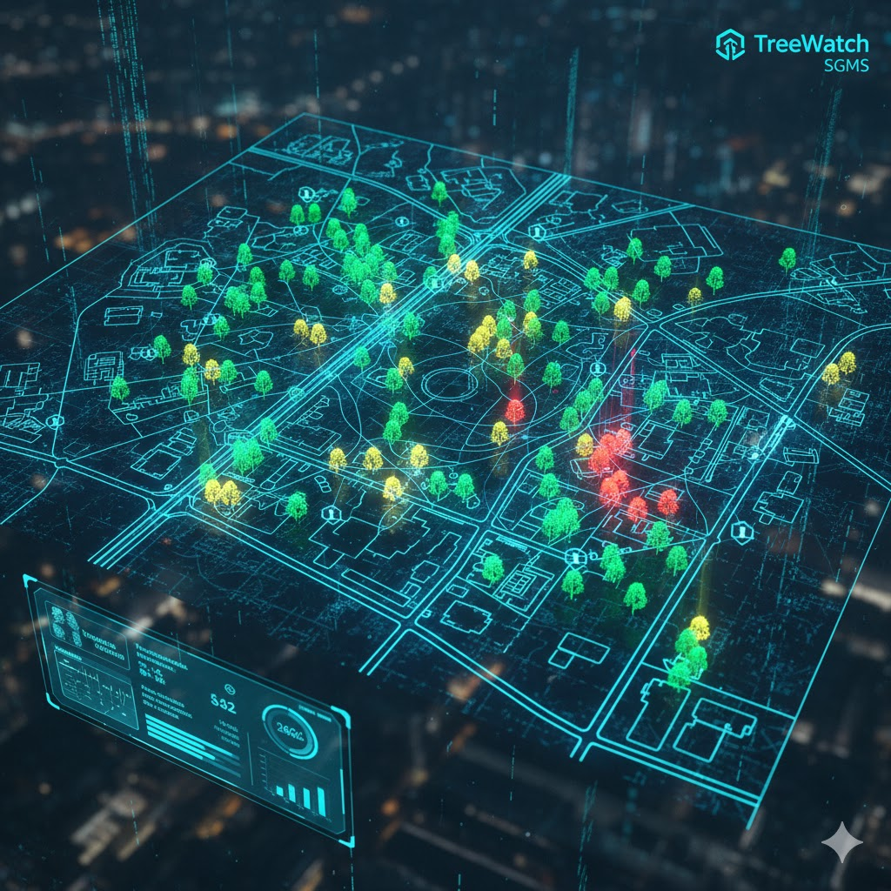
PAINEL DE CONTROLE E VISUALIZAÇÃO
Mapa Interativo de Risco:
Exibe o georreferenciamento das árvores.
Usa um sistema de cores (Verde/Amarelo/Vermelho) para indicar o nível de risco de falha em tempo real.
Alertas em Tempo Real:
Gera notificações imediatas quando o índice de risco atinge um limiar crítico.
Permite o acionamento rápido de equipes de resposta.
Análise Histórica e Preditiva:
Acompanha gráficos de dados antigos (inclinação, deformação, etc.) e a evolução do risco ao longo do tempo.
Estatísticas e Dashboards:
Fornece relatórios e tendências para análise regional (bairro, subprefeitura).
Suporte a gestão e planejamento da manutenção preventiva.

Slide 7


USOS DA INTERFACE
1.
1.
1.
Resposta à Emergência
Gestão Territorial
Manutenção Preventiva
Defesa Civil → Recebe alertas instantâneos sobre risco crítico → usa o mapa para planejar ações de emergência e bloqueios de vias, especialmente durante eventos climáticos.
Subprefeituras -> consultam estatísticas regionais e o status das árvores -> auxiliam no planejamento de políticas públicas e na gestão da infraestrutura verde local.
Equipe de Manutenção -> Prioriza rotas e recursos, focando a inspeção nas árvores com maior índice de risco.

Slide 8

LIMITAÇÕES
A instalação de sensores em larga escala apresenta custos iniciais elevados e demanda planejamento operacional cuidadoso.
A variedade de espécies arbóreas em São Paulo também pode gerar diferenças, exigindo calibração específica dos modelos de Machine Learning.
Fatores como vandalismo, falhas de comunicação ou interferências climáticas podem comprometer a coleta de dados.
Por fim, o sistema depende da integração com órgãos públicos e equipes de manutenção, o que demanda organização, treinamento e continuidade administrativa.

Slide 9
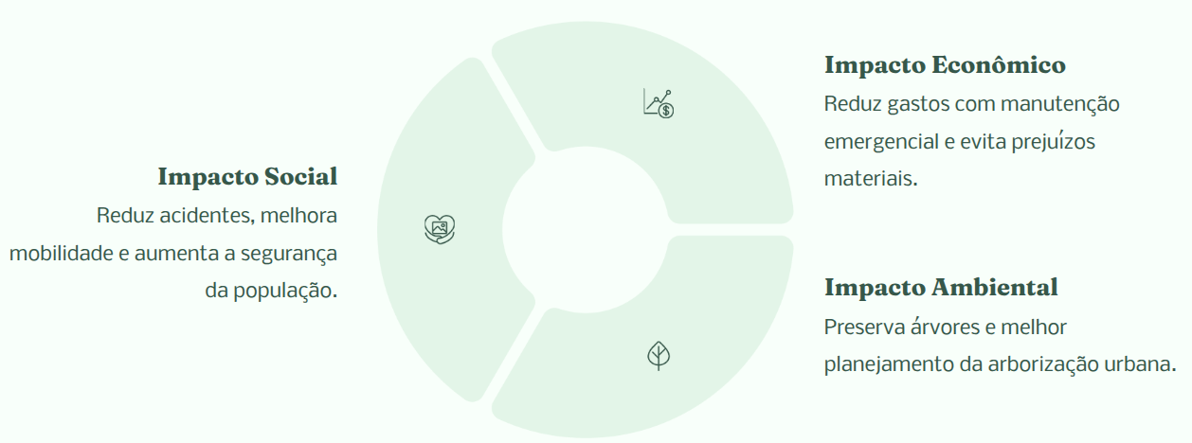
IMPACTO

Slide 10


Para o alto
e além
O que o futuro nos reserva?
Projeto em andamento
Constante progressão
Refinamento do Risco com Sensoriamento Remoto:
API Aberta para Dados Ambientais:

Slide 11


Obrigado pela atenção!

